Slide 1

¡¡Bienvenidos!!
Algoritmos y programación básica
brayan.torres@uniagustiniana.edu.co
Brayan Torres-Ingeniero de sistemas

Slide 2
Contenido / Índice
Presentación del curso
Syllabus
Reglas del curso
Material de apoyo
Iniciamos

Slide 3


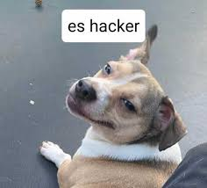
¿Que piensan que haremos en está unidad?
¿De que carrera son y en que semestre se encuentran?

Slide 4

Reglas del curso
Momento Uno
Talleres 25%
Quices 20%
Examen 50%
Exposiciones 5%
Momento Dos
Talleres 25%
Quices 20%
Examen 50%
Exposiciones 5%
30%
30%
Puntos extras
Strava
GYM
Bienestar Universitario
Competencias
Momento tres
Talleres 15%
Quices 10%
Examen 50%
Proyecto 25%
Términos y condiciones
40%

Slide 5

Más reglas
Se pierde por mas 20% de inasistencia 12.6 fallas

Slide 6



Material de apoyo
Gooogle Meet
Aula Virtual
Github

Slide 7

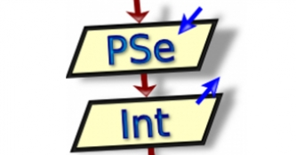

Herramientas
Editor de código
Representación de algoritmos
Python

Slide 8
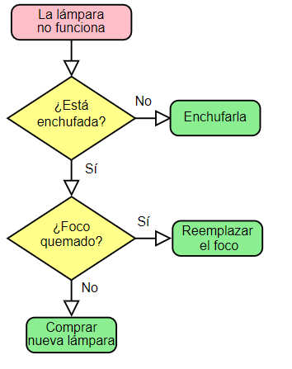
¿Que es un algoritmo?
es un conjunto de instrucciones o reglas definidas y no-ambiguas, ordenadas y finitas que permite, típicamente, solucionar un problema, realizar un cómputo, procesar datos y llevar a cabo otras tareas o actividades.
Diagramas de Flujo
Pseudocódigo
Inicio Lampara no funciona
Si esta enchufada entonces
Si foco esta quemado
Sino es así enchúfalo
Remplazar foco
Sino es así comprar nueva lampara
fin

Slide 9
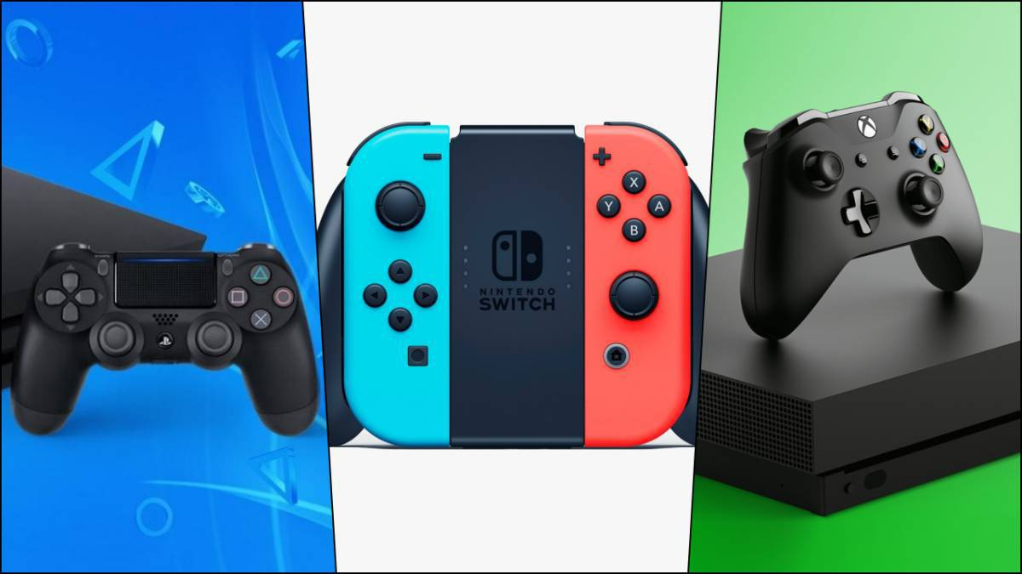

Programa
es una secuencia de instrucciones, escritas para realizar una tarea específica en una computadora.​ Este dispositivo requiere programas para funcionar, por lo general, ejecutando las instrucciones del programa en un procesador central.

Slide 10
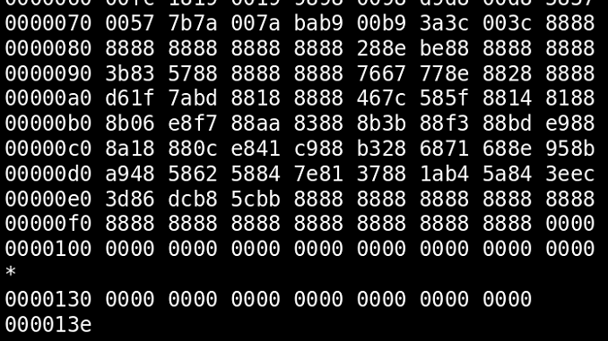
Lenguaje de máquina
El lenguaje de máquina o código máquina es el sistema de códigos directamente interpretable por un circuito microprogramable, como el microprocesador de una computadora
Código maquina
Lenguaje de programación python

Slide 11
Tarea
Próximo Clase: Hacer 2 algoritmos de alguna actividad diaria que haces
Abrir una cuenta de Github

Slide 12
¡¡Muchas Gracias!!

